Slide 1



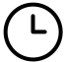


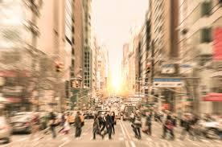
2122_DCV_1_LS Gezondheid in een hectische maatschappij
Leerdoel
Je kunt informatie verzamelen en op waarde schatten.
Je kunt onderscheid maken tussen hoofd- en bijzaken.
Je kunt uitleggen wat een gezonde leefstijl is en wat de impact van stress is op de gezondheid.
Samenwerken
Plaats je product in je portfolio en vraag om feedback.
Bekijk leerproducten van anderen in hun portfolio en geef feedback.
Verbeter je leerproduct en plaats versie 2
Deze opdracht maak je alleen
Inleverdatum 14 maart 2022
Leerproduct
Een artikel over een gezonde leefstijl in een druk leven voor een gezondheidstijdschrift. Dit artikel is bedoeld voor een doelgroep die geïnteresseerd is in een gezonde leefstijl en balans zoeken in een hectische maatschappij. Het is ongeveer een A4’tje groot. In het artikel behandel je:
Wat een gezonde leefstijl volgens de theorie inhoud
Wat het effect is van een stressvol leven is op de gezondheid
Bijeenkomsten
Lifestyle lessen
Projecturen
Bronnen
Behandelde lesstof periode 2
Leerpad
Lees onderzoeken en (betrouwbare) artikelen over het effect van stress op de gezondheid
Zoek informatie op over het schrijven van een artikel.
Schrijf de onderdelen die hierboven gemeld staan uit, denk aan een actieve schrijfstijl.
Begin met een pakkende intro en sluit af met een kleine samenvatting.
Voeg begeleidende afbeeldingen toe en denk aan een bronvermelding.

